Slide 1

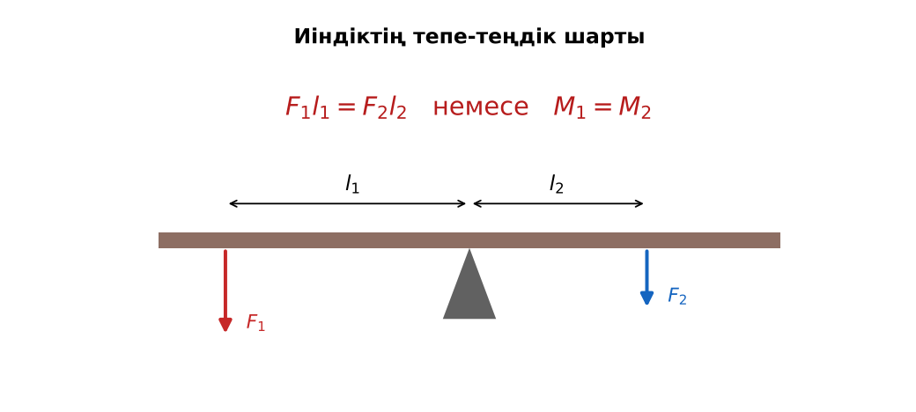
ФИЗИКА · 7-СЫНЫП · 61-САБАҚ
Бөлім: Күш моменті
№9 зертханалық жұмыс. «Иіндіктің тепе-теңдік шарттарын анықтау».
Педагог: Айтбаев С.Б.
Құндылық: Әділдік және жауапкершілік
Notes:
Сабақтың тақырыбы: №9 зертханалық жұмыс. «Иіндіктің тепе-теңдік шарттарын анықтау».. Бөлім: Күш моменті. Ұйымдастыру кезеңі: сәлемдесу, түгендеу, бағалау парағын тарату. (Тақырып пен сурет шертілгенде пайда болады.)

Slide 2

Сабақтың мақсаты
Сабақтың басы · 5 мин
Оқу мақсаттары (бағдарлама)
Сабақ соңында біз:
7.2.4.5 – тәжірибеде иіндіктің тепе-теңдік шарттарын анықтау;
7.1.3.3 – физика кабинетінде қауіпсіздік ережелерін білу және сақтау
1
Иіндіктің тепе-теңдігін тәжірибеде зерттейді
2
Күштер мен иіндерді өлшеп, моменттерді есептейді
3
Моменттер ережесінің орындалуын тексереді
4
Нәтижелердің айырмашылық себептерін талдайды
Notes:
Мақсаттарды бір-бірлеп шертіп ашыңыз. Проблемалық жағдаяттан кейін осы слайдқа оралып, мақсатты оқушылармен бірге тұжырымдаңыз.

Slide 3


Білімді өзектендіру: «Шынжыр»
Сабақтың басы · 5 мин
Оқушылар «Иіндіктің тепе-теңдік шарты» тақырыбы бойынша бір-біріне тізбектей сұрақ қояды.
Өткен тақырып: Иіндіктің тепе-теңдік шарты
Әділдік және жауапкершілік
«Ғылым таппай мақтанба» – Абай Құнанбайұлы.
Notes:
Әдіс: «Шынжыр». Оқушылар «Иіндіктің тепе-теңдік шарты» тақырыбы бойынша бір-біріне тізбектей сұрақ қояды. Шерткенде құндылық пен дәйексөз шығады: «Ғылым таппай мақтанба» – Абай Құнанбайұлы.

Slide 4


Проблемалық жағдаят
Сабақтың басы · 5 мин
Иіндіктің бір жағына 2 жүк, екінші жағына 1 жүк ілсек, тепе-теңдік үшін не істеу керек? Болжап, тексерейік.
Болжамдарыңды айтыңдар! Бүгінгі сабақтың тақырыбы қандай болуы мүмкін?
Notes:
Проблемалық сұрақты оқып, болжамдарды тыңдаңыз. Шерткенде төменгі тапсырма шығады. Жауапқа сабақ соңында қайта оралыңыз.

Slide 5

Теориялық негіз
Сабақтың ортасы · 7 мин
M₁ = F₁l₁; M₂ = F₂l₂; тепе-теңдік: M₁ = M₂.
Иінді тірек осінен жүк ілінген нүктеге дейін өлшейміз.
M₁/M₂ ≈ 1 болуы керек.
Иіндіктің тепе-теңдік шарттарын анықтау
Notes:
Әдіс: PhET виртуалды зертханасы. Мұғалім PhET симуляциясын интерактивті тақтада көрсетеді, оқушылар жұппен параметрлерді өзгертіп, заңдылықты өздері анықтайды. Тармақтар шерткен сайын бір-бірлеп шығады – әрқайсысын талқылаңыз.

Slide 6

Суретпен жұмыс
Сабақтың ортасы · 7 мин
Суретте не бейнеленген? Қандай физикалық шамалар мен заңдылықтарды көрсетеді? Өз сөзіңмен түсіндір.
Notes:
«Суретті оқу» тапсырмасы: оқушылар жұппен суреттерді сипаттайды, мұғалім жетекші сұрақтар қояды. Суреттер шерткенде кезекпен шығады.

Slide 7


Виртуалды зертхана: PhET
Сабақтың ортасы · 7 мин
Симуляцияны QR-код арқылы ашыңдар.
Параметрлерді өзгертіп, нәтижені бақылаңдар.
Қандай шама қалай өзгереді? Қорытындыны дәптерге жазыңдар.
Сілтеме: https://phet.colorado.edu/en/simulations/balancing-act
PhET симуляциясы
Notes:
Симуляцияны интерактивті тақтада көрсетіңіз немесе оқушылар смартфонмен ашады. Тілді беттің жоғарғы жағынан ауыстыруға болады.

Slide 8


Құрал-жабдықтар
Сабақтың ортасы · 18 мин
Зертханалық иіндік (штативте)
Жүктер жиыны (1 Н)
Динамометр
Сызғыш
Notes:
Алдымен қауіпсіздік ережелерін қайталаңыз. Құралдарды шерткен сайын көрсетіп, атауын оқушыларға айтқызыңыз.

Slide 9
Жұмыс барысы
Сабақтың ортасы · 18 мин
Иіндікті горизонталь тепе-теңдікке келтір (реттеуші гайкалармен).
Сол жағына 2 жүк іліп, иінін өлше.
Оң жағына 1 жүкті тепе-теңдік болғанша жылжытып, иінін өлше.
Тәжірибені 3 рет әртүрлі жүктермен қайтала.
Динамометрмен бір жақтан тартып, тепе-теңдік шартын тексер.
M₁ және M₂-ні есептеп, салыстыр.
Notes:
Қадамдар шерткен сайын бір-бірлеп шығады. Топтарды аралап, кеңес беріңіз. ЕББҚ оқушыларына: толтырылған үлгі есеп және бос орынды толықтыру тапсырмасы.

Slide 10

Өлшеу нәтижелерінің кестесі
Сабақтың ортасы · 18 мин
№ | F₁, Н | l₁, м | M₁, Н·м | F₂, Н | l₂, м | M₂, Н·м | M₁/M₂
Кестені дәптерге сызып, өлшеу нәтижелерін енгізіңдер. Есептеп, қорытынды жазыңдар.
Notes:
Кесте – оқушылардың жұмыс парағы. Нәтижелерді топтар тақтаға шығарып салыстырады.

Slide 11

Нәтижені талдау: деңгейлік сұрақтар
Сабақтың ортасы · 8 мин
С
В
А
С деңгейі
В деңгейі
талдау, бағалау
А деңгейі
қолдану
білу, түсіну
Деңгейіңді өзің таңда. А деңгейін орындасаң – В деңгейіне өт!
Notes:
Деңгейлер баспалдақ сияқты шерткен сайын шығады. Саралау «Таңдау» арқылы. ЕББҚ оқушыларына: толтырылған үлгі есеп және бос орынды толықтыру тапсырмасы; тапсырманы бөліктерге бөліп беру және қосымша 3–5 минут.

Slide 12

А деңгейі: білу, түсіну
Сабақтың ортасы · 8 мин
А
Тепе-теңдік кезінде M₁ мен M₂ қандай?
Жауабы: Тең.
Notes:
Жауап кілті шерткенде ғана шығады – оқушылар орындап болғаннан кейін көрсетіңіз. А деңгейі: Тең.

Slide 13
В деңгейі: қолдану
Сабақтың ортасы · 8 мин
В
3-тәжірибеде M₁/M₂ қатынасын есептеп, салыстырмалы қателікті тап.
Жауабы: Мысалы, 0,96 → ε ≈ 4%.
Notes:
Жауап кілті шерткенде ғана шығады – оқушылар орындап болғаннан кейін көрсетіңіз. В деңгейі: Мысалы, 0,96 → ε ≈ 4%.

Slide 14
С деңгейі: талдау, бағалау
Сабақтың ортасы · 8 мин
С
Неліктен иіндікті алдымен горизонталь теңестіру керек? Иіндіктің өз салмағы нәтижеге қалай әсер етеді?
Жауабы: Иіндіктің өз салмағының моменті нөлге тең болуы үшін; әйтпесе қосымша момент қателік береді.
Notes:
Жауап кілті шерткенде ғана шығады – оқушылар орындап болғаннан кейін көрсетіңіз. С деңгейі: Иіндіктің өз салмағының моменті нөлге тең болуы үшін; әйтпесе қосымша момент қателік береді.

Slide 15


Бекіту: Socrative викторинасы
Сабақтың соңы · 7 мин
1
Тепе-теңдік шарты?
M₁ = M₂
2
F = 2 Н, l = 0,1 м → M = ?
0,2 Н·м
Socrative
3
Иінді қалай өлшейміз?
тірек осінен
Notes:
Жауаптар жасыл белгімен шерткен сайын бір-бірлеп шығады. 1) M₁ = M₂; 2) 0,2 Н·м; 3) тірек осінен. Онлайн нұсқасын Socrative платформасында дайындаңыз (https://www.socrative.com/).

Slide 16

Рефлексия: «Шығу парағы»
Сабақтың соңы · 7 мин
Стикерге бір жаңа білімін және бір сұрағын жазып, есік алдындағы тақтаға жапсырады.
9–10 балл
Өте жақсы
7–8 балл
Жақсы
5–6 балл
Қанағаттанарлық
0–4 балл
Қолдау қажет
Notes:
Рефлексияны 2–3 минутта өткізіңіз. Бағалау шкаласы бойынша оқушылар өз балын анықтайды.

Slide 17

Үй тапсырмасы
Сабақтың соңы · 7 мин
А
А деңгейі
В
В деңгейі
С
С деңгейі
Жұмыс есебі.
Сызғыш пен тиындардан үй иіндігін жасау.
Таразы-безменнің жұмыс принципін түсіндіру.
Notes:
Үй тапсырмасы сараланған: оқушы деңгейін өзі таңдайды. Kundelik.kz-ке енгізіңіз.

Slide 18
Сабаққа белсенді қатысқандарыңа рахмет!
«Ғылым таппай мақтанба» – Абай Құнанбайұлы.
Notes:
Сабақты қорытындылау.

